Slide 1
BÁO CÁO LẬP TRÌNH MẠNG
Nhóm 1: Mai Tuấn Anh
Lê Thị Kim Phượng
Phan Thị Liểu
Huỳnh Đắc Phú
Nguyễn Thị Thu Uyên
Bùi Thị Như Ngọc

Slide 2
PHẦN BÁO CÁO
1. Đề tài.
2. Công cụ phát triển.
3. Phân tích.
4. Ưu, nhược.
5. Demo.

Slide 3
1. ĐỀ TÀI
Đề tài 15:
Xây dựng chương trình quản lý thông tin sinh viên trong ký túc xá với các chức năng:
Quản lý người dùng
Đăng ký phòng ký túc xá qua mạng
Tìm kiếm thông tin liên quan đến sinh viên
….

Slide 4




2. CÔNG CỤ PHÁT TRIỂN

Slide 5
3. PHÂN TÍCH
Luồng chạy của chương trình:
Client (GUI) -> Nhập dữ liệu -> Server nhận -> Gọi database sử lý yêu cầu -> Trả kết quả lại cho Server -> Server trả dữ liệu lại Client (GUI).

Slide 6
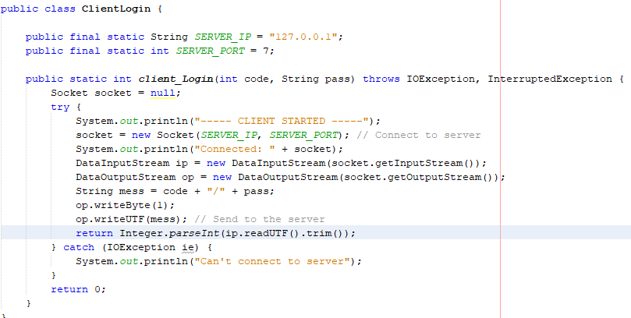
3. PHÂN TÍCH
Client

Slide 7
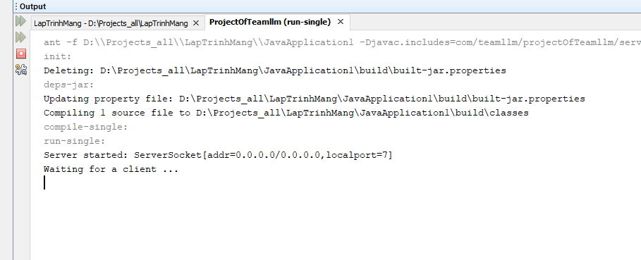
3. PHÂN TÍCH
Server start.

Slide 8
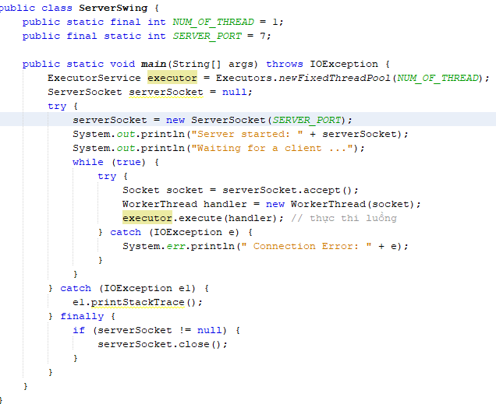
3. PHÂN TÍCH
Khởi tại server và số luồng hoạt động 1 lần
Gọi class workerThread truyền vào socket và thực thi

Slide 9
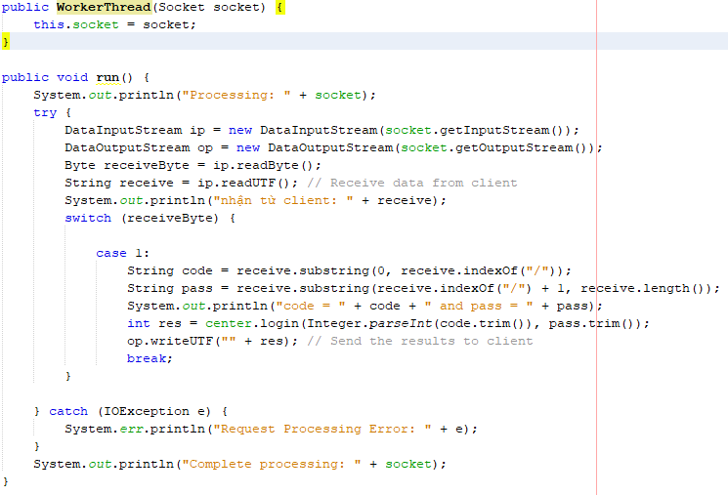
3. PHÂN TÍCH
Sử dụng socket được truyền vào

Slide 10
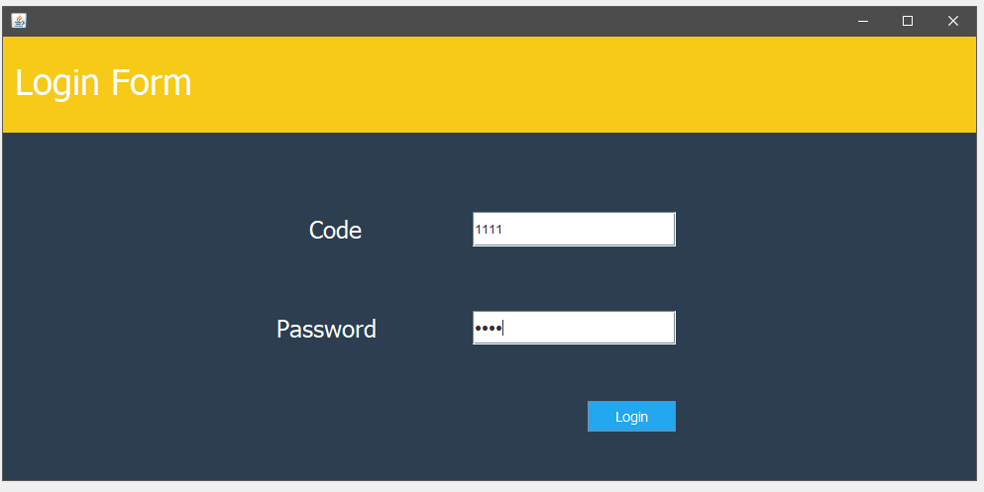
3. PHÂN TÍCH
Form Login.

Slide 11
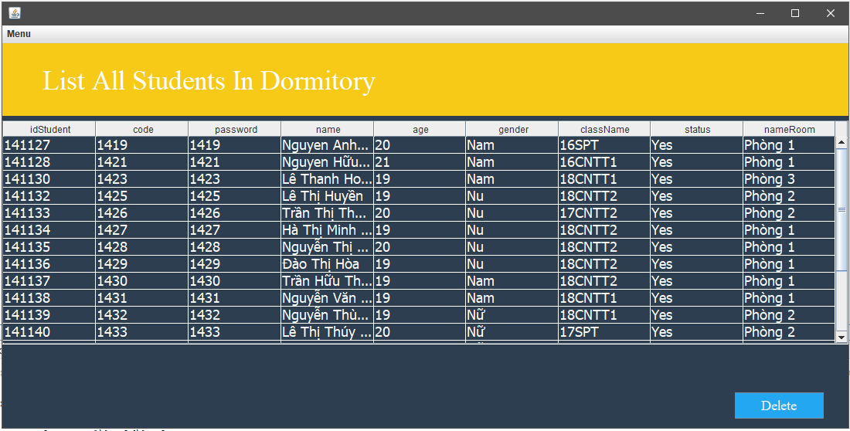
3. PHÂN TÍCH
Nếu Tài Khoản là ADMIN

Slide 12
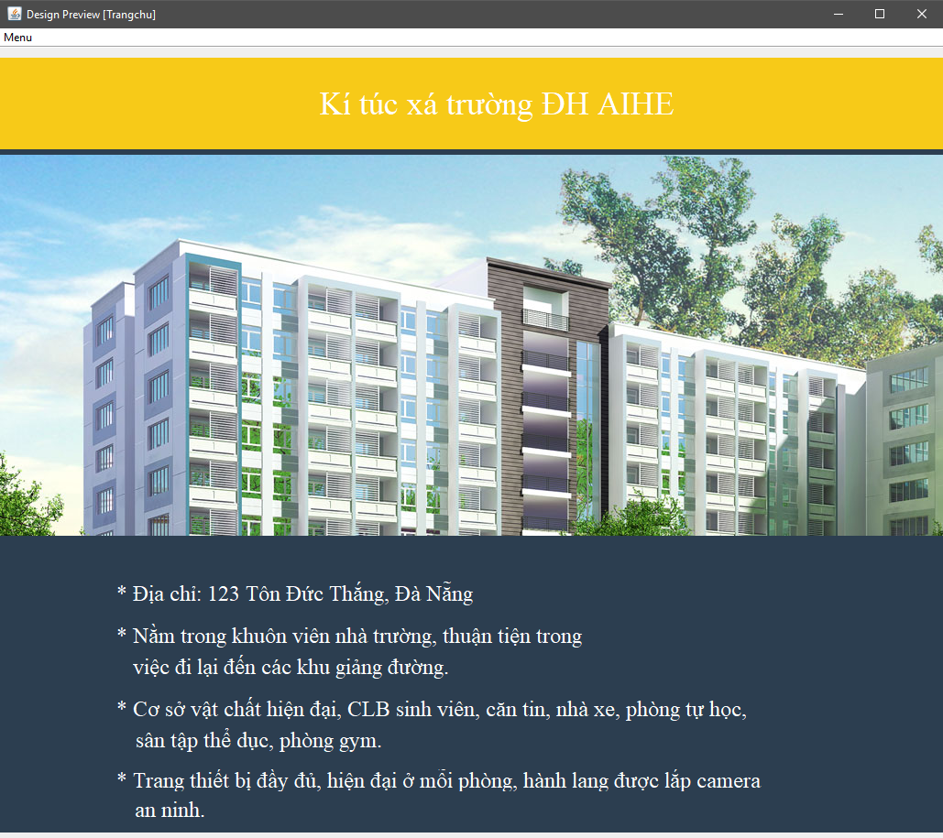
3. PHÂN TÍCH
Nếu Tài Khoản là Student

Slide 13
4. ƯU, NHƯỢC ĐIỂM
4.1 Ưu điểm:
Sau khi phát triển trên console -> phát triển lên làm giao diện (GUI).
Giao diện thân thiện với người dùng.
Người dùng dể tương tác trên menu (GUI).
Dể quản lý code công việc của từng người.
Nhược điểm:
Khó quản lý bug.

Slide 14
5. DEMO

